Slide 1
Bienvenido
Lessenserie Beroepsproduct 3 les 1:
De vakken in het Spaans

Slide 2
https://puzzel.org/nl/crossword/play?p=-NjOlfXmo7Q9F3ateNPw
https://www.youtube.com/watch?v=RTFhs1-bJzY vanaf 1:00. Afspelen op 0.75 keer de snelheid.

Slide 3

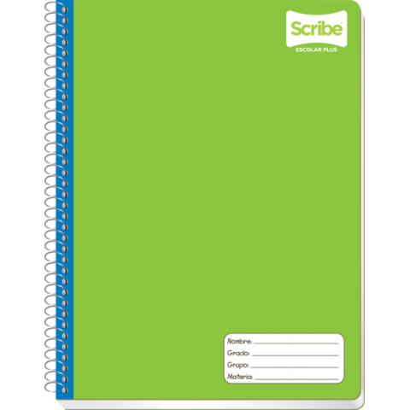


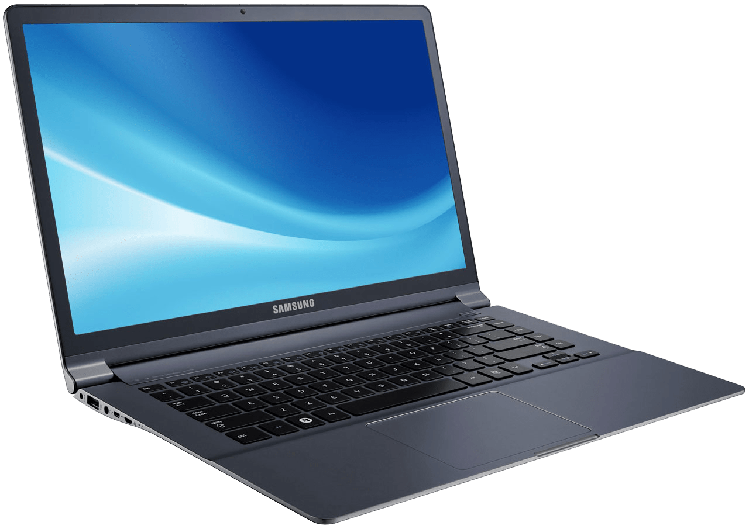
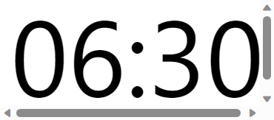
Entrar = empezar (binnenkomen = beginnen)
Maak de puzzel over de vakken 4.1, 4.2 en 4.3 SP-NL. Je vindt de puzzel op teams en de woordjes op werkboek pagina 31 . Klaar? Leer de woorden van 4.1 SP-NL.
P31

Slide 4
¿Qué vamos a hacer hoy?
Proyecto: mensaje de voz | Todo el mundo
Escuchar | solo
Ejercicio con las asignaturas | Solo/ de dos en dos
Breve conversación: ¿qué asignaturas tengo hoy? | De dos en dos

Slide 5
Objetivos de la clase
Weet je wat je de komende lessenserie gaat leren.
Ken je de woorden voor de schoolvakken in het Spaans.
Kun je vertellen welke vakken je op welke dagen hebt.

Slide 6
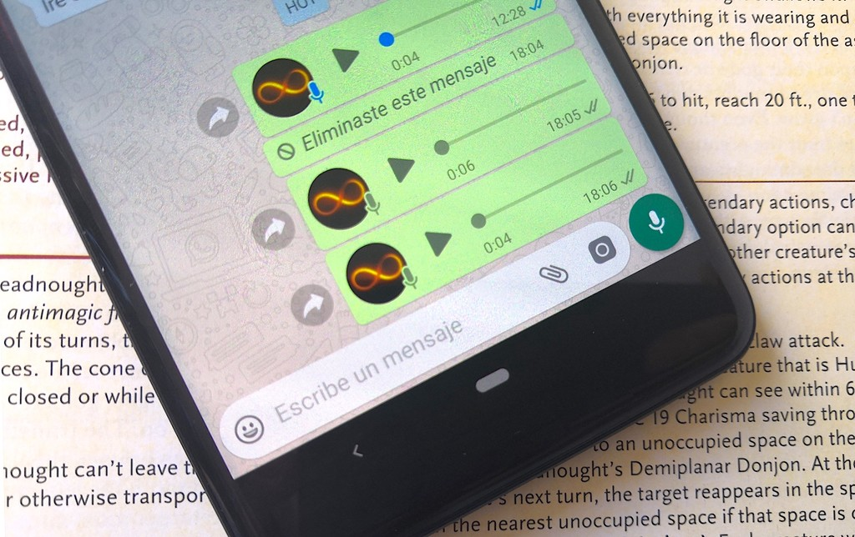
Nuevo proyecto:

Slide 7
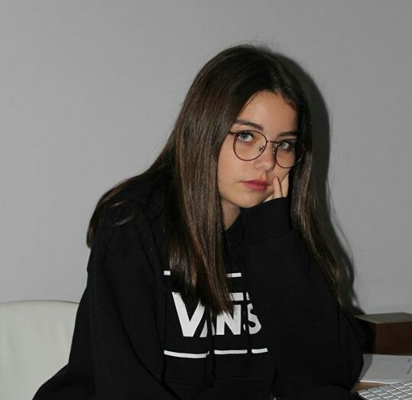
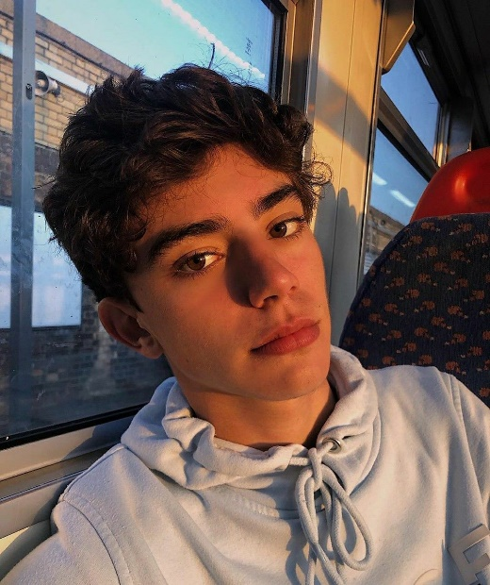
Een voicebericht voor:
Vanessa
Gabriel

Slide 8
In het voicebericht vertel je:
Welke vakken je hebt.
Hoe laat je klaar bent.
Hoe laat jullie afspreken.
Waar jullie naartoe gaan.
Ongeveer 1 minuut

Slide 9
Wat? ¿Qué? | Luisteropdracht
Waar? ¿Dónde? | Werkblad
Wat heb je nodig? ¿Qué necesitas? | Werkblad, pen
Hoe lang? ¿cuánto dura? | Je krijgt het fragment twee keer te horen, het duurt 2 minuten
Hulp nodig ¿ayuda? | Kijk goed naar de video. Die kan jouw helpen.
Als je klaar bent? ¿Listo? | Welke woorden ken je nog meer uit het fragment. Noteer die met vertaling.

Slide 10
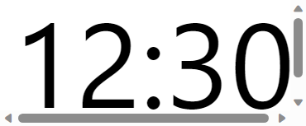
Wat? ¿Qué? | Vul het schema met jouw vakken in.
Waar? ¿Dónde? | Werkblad
Wat heb je nodig? ¿Qué necesitas? | Werkblad, pen
Hoe lang? ¿cuánto dura?
Hulp nodig ¿ayuda? | Duits = alemán, Nederlands = holandés Kunst = arte, nask = física y química En werkboek p31
Als je klaar bent? ¿Listo? | Maak opdracht 10 (werkboek p11). Hulp nodig? Wb p31.

Slide 11
Hablar: voorbeeldgesprek
Leerling:
profe
¿Qué asignaturas tienes el lunes?
El lunes tengo: ..........
¿Qué asignaturas tienes el martes?
El martes tengo ............

Slide 12
Zo meteen jullie
Eén persoon stelt de vragen (zie werkblad), de ander geeft antwoord.
Gebruik het rooster boven de spreekopdracht op het werkblad
Als je klaar bent wissel je van rol
Een paar leerlingen gaan de opdracht klassikaal doen.

Slide 13
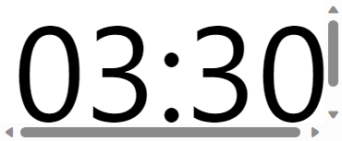
Wat? ¿Qué? | Doe de spreekopdracht. Vraag en vertel over de vakken uit jouw rooster in het Spaans.
Waar? ¿Dónde? | Werkblad
Wat heb je nodig? ¿Qué necesitas? | Werkblad
Hoe lang? ¿cuánto dura?
Hulp nodig ¿ayuda? | Spiek in het schema boven de spreekopdracht welke vakken je hebt op welke dag.
Als je klaar bent? ¿Listo? | Over hoor elkaar de vakken, weet je nog wat ze betekenen?

Slide 14
Schrijf de Nederlandse vertaling op in jouw schrift.
Geografía
Matemáticas
Química
Jueves
Lunes
Educación física
Viernes
8. La asignatura
9. Castellano
10.Tutoría
11. Ingles
12. Miércoles
13. Historia
14. Física
Klaar? Leer de woorden van 4.1(wb p31)
Hulp nodig? Werkboek p31.

Slide 15
Aardrijkskunde
Wiskunde
Scheikunde
Donderdag
Maandag
Gym
Vrijdag
8. La asignatura
9. Castellano
10.Tutoría
11. Ingles
12. Miércoles
13. Historia
14. Física
Het vak
Spaans
Mentoruur
Engels
Woensdag
geschiedenis
Natuurkunde
Geografía
Matemáticas
Química
Jueves
Lunes
Educación física
Viernes

Slide 16
Objetivos de la clase
Weet je wat je de komende lessenserie gaat leren.
Ken je de woorden voor de schoolvakken in het Spaans.
Kun je vertellen welke vakken je op welke dagen hebt.

